Slide 1
일본 사회와 관광
일본 국가의 정치와 군사제도
21503187 김민정

Slide 2

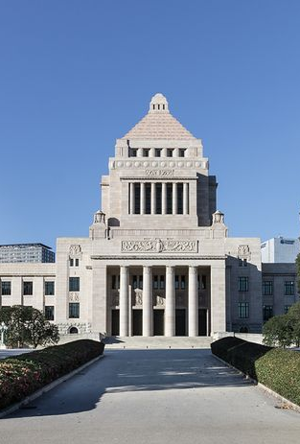

일본의 국회
일본 유일의 입법 기관
헌법 개정 발의
예산안 결의
조약 승인
내각 총리대신 지명 권한

Slide 3
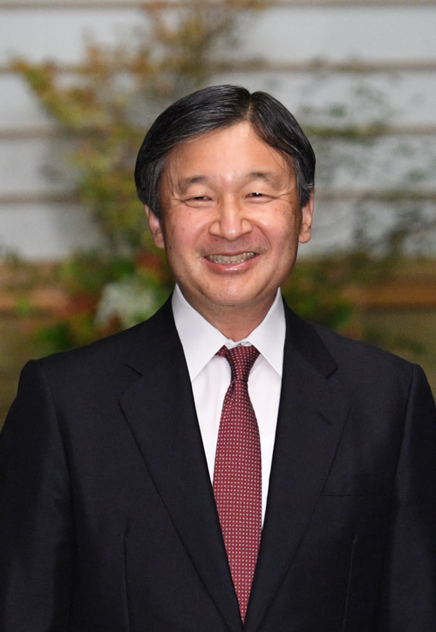
일본의 천황
126대 천황 나루히토
천황이 있는 군주국가
상징적 국가원수
직접적인 정치는 하지 않음

Slide 4


일본국 헌법 제4조 : 천황의 권위
헌법이 정한 국사에 관한 행위
국정에 대한 권능은 갖지 못함

Slide 5
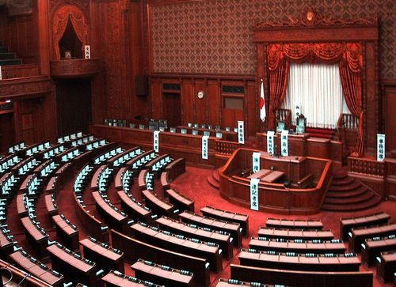
일본의 참의원
‘상원’인 참의원
6년의 임기기간
3년마다 선거를 통해 선출
임기 중의 해산 없음

Slide 6
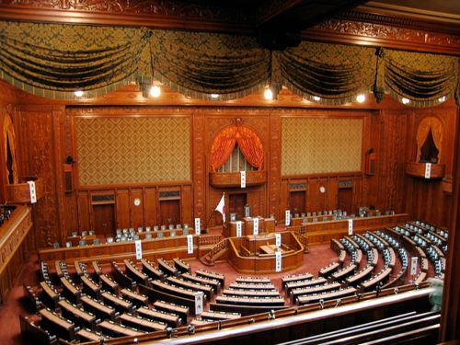
일본의 중의원
‘하원’의 중의원
4년의 임기기간
임기 중 해산 할 수 있음
내각 신임 결의권, 내각 불신의 결의권을 가짐
예산 우선 심의권

Slide 7
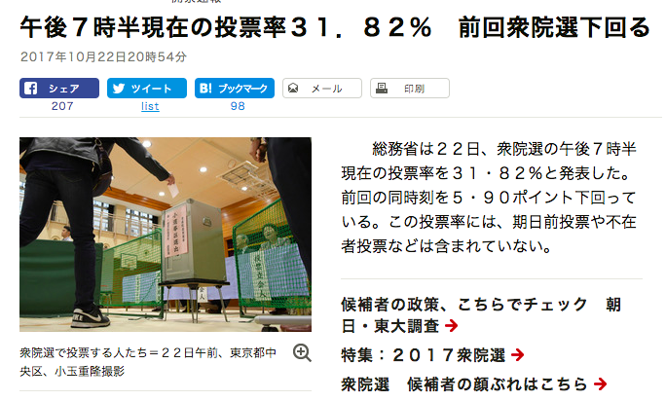
일본의 총선 투표율
2017 총선 선거 투표율 31%
(사전투표 미포함)
총 투표율은 53%

Slide 8
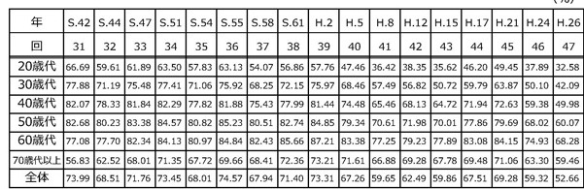
낮아져 가는 투표율
제일 낮은 20대
제일 높은 60대

Slide 9
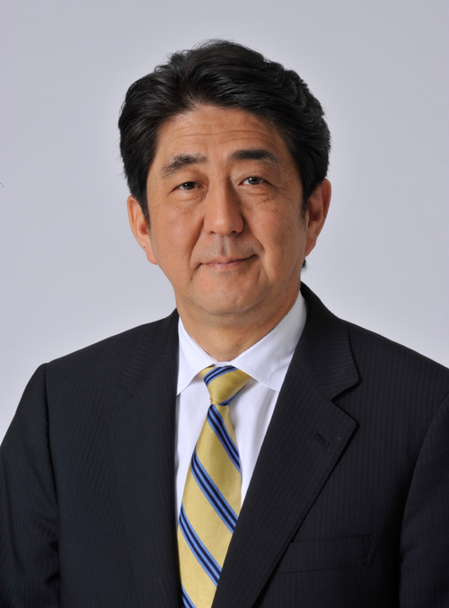
일본의 총리
98대 총리 아베 신조
중의원과 참의원의 투표 결정
일본의 실질적인 최고 지도자
외교, 정치, 군사의 실권

Slide 10
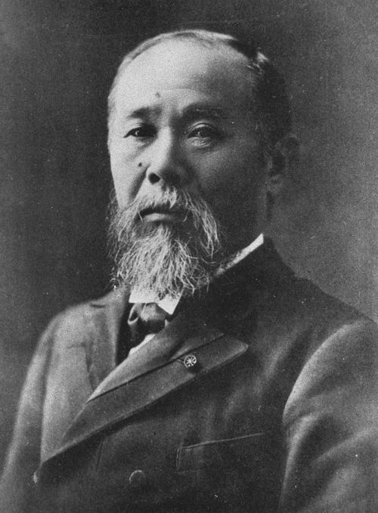

국가 원수는 총리
임기 기간이 정해져 있지 않음
메이지 유신 이후 등장
‘대일본제국 헌법’을 제정하면서 확립
초대 총리인 이토 히로부미
일본 정부의 문장

Slide 11

총리의 자격
내각 총리대신의 문장
문민
국회의원 중에서 지명
천황의 임명

Slide 12

총리의 권한
국무대신 임명
행정의 각 부 지휘, 감독
하의원과 중의원 해산권
조약 체결
군 통수권

Slide 13
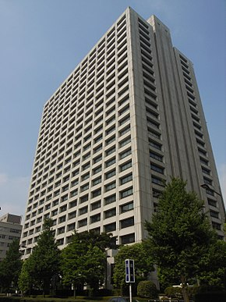
일본의 국가 행정조직 : 경찰청
국가 공안 위원회
일본 공공의 안전과 질서 유지
범죄조직 단속
총리의 개입 불가

Slide 14
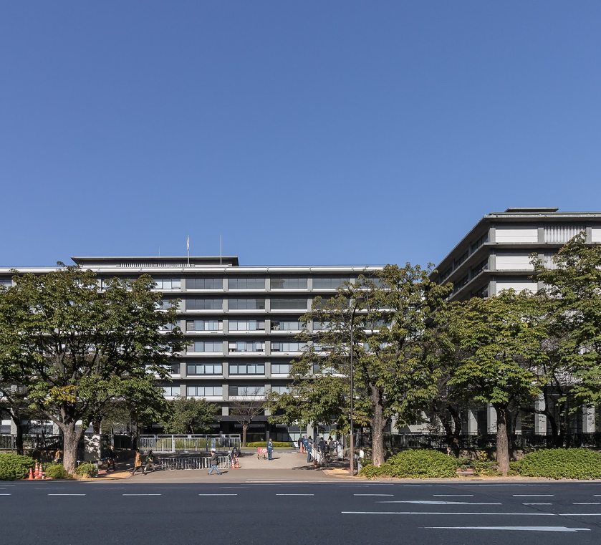
외무성
외교정책, 외교사절, 국제법규의 체결
외국 정부와 교섭
일본의 대외 관계 추진

Slide 15
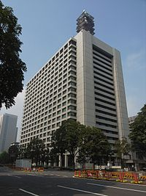
후생노동성
국민 생활의 보장
사회 복지의 향상
노동자의 직업 확보

Slide 16

일본의 자위대
과거에 존재했던 군대
제2차 세계대전 이후 해체
자위대 조직
전쟁을 선포 할 수 없음
모병제

Slide 17

육상자위대
경찰 간부를 주축으로 만들어짐
15만명의 규모
육상방위와 육상경비 담당
방어에 특화 됨

Slide 18
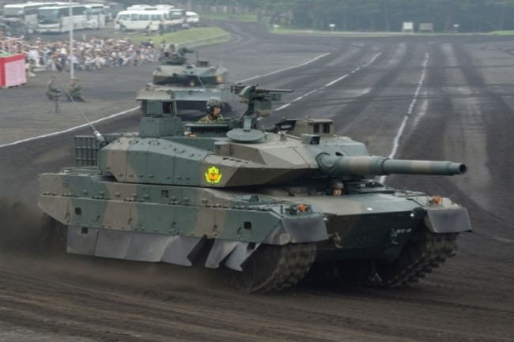
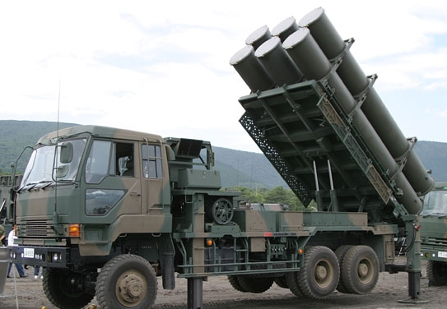
전차와 지대함 미사일

Slide 19

해상자위대
5만명의 규모
영해 해안방위 경비임무 담당
해상병력을 중심으로 만들어짐
바다의 위험물 제거

Slide 20
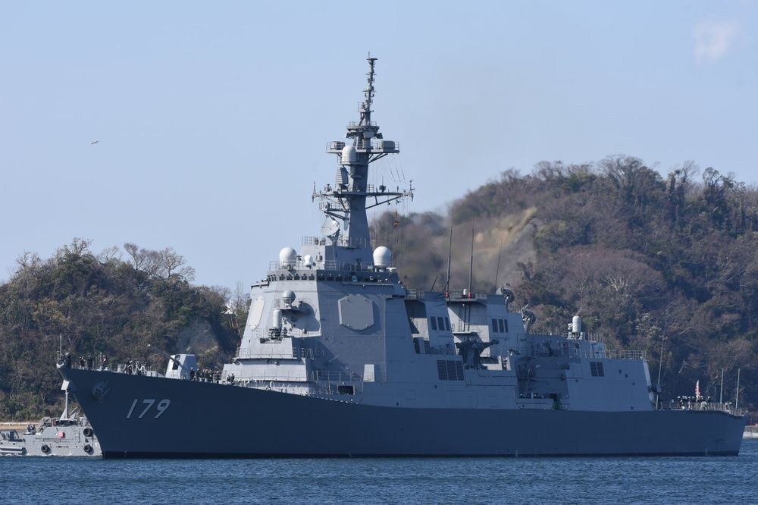
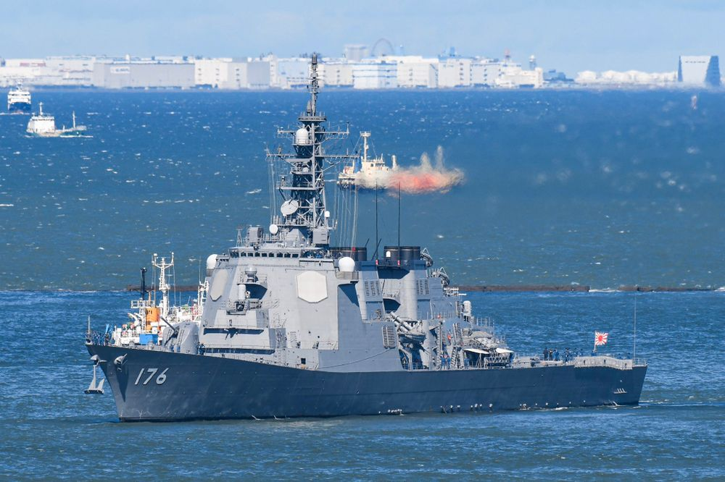
주요 함선(미사일 호휘함)

Slide 21

항공자위대
4만명의 규모
항공 우주 공역과 경비임무 담당
미국의 협력으로 만들어짐
민간 조종사로 재취업 가능

Slide 22
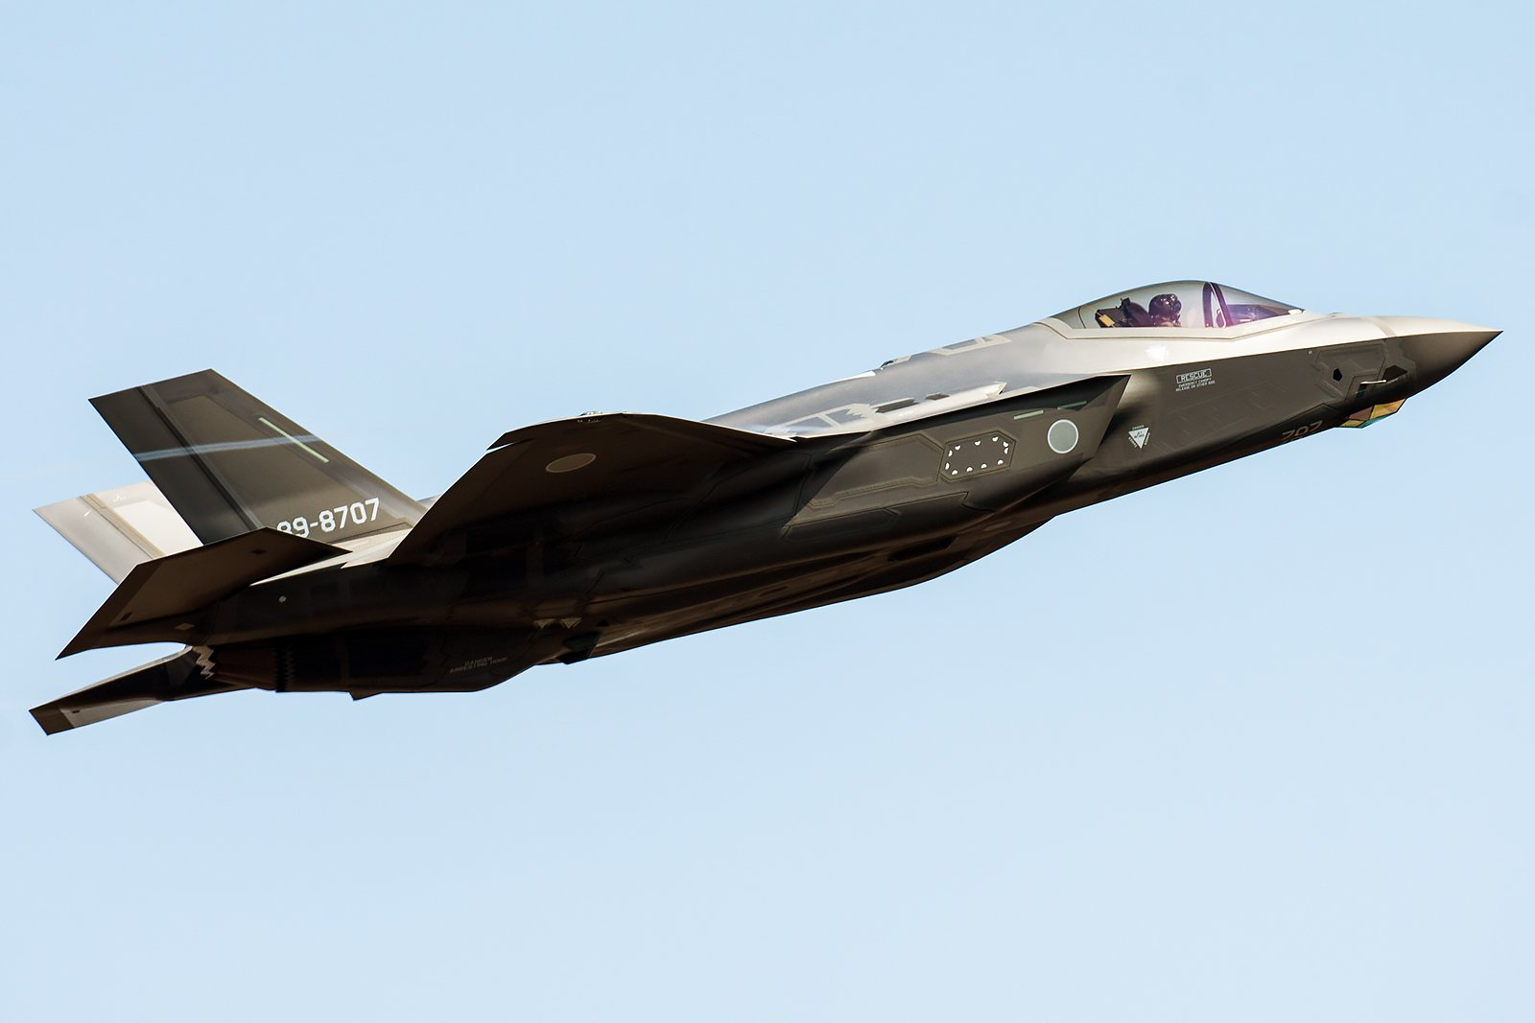
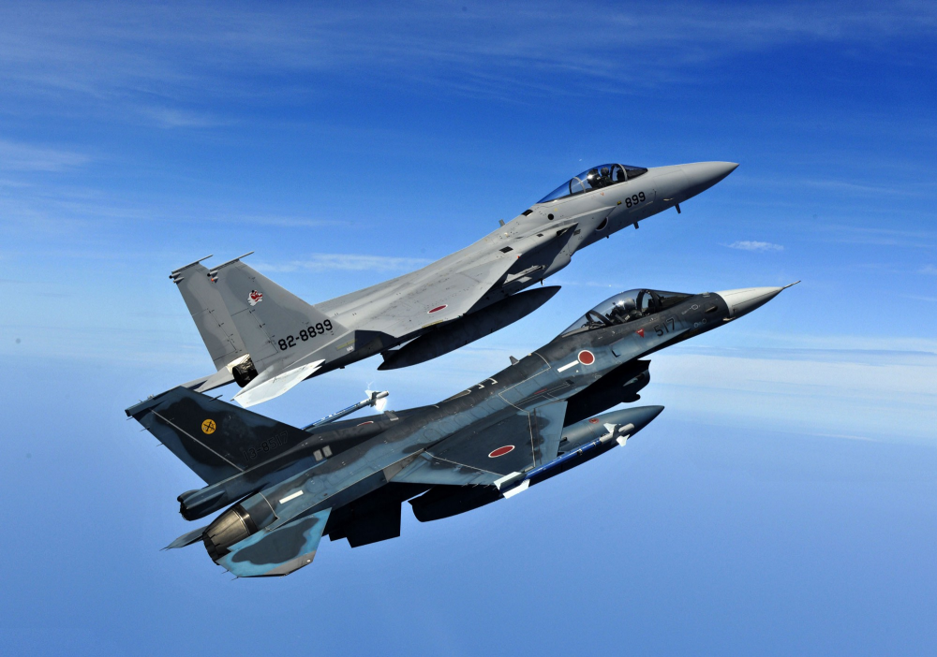
주 전투기

Slide 23
자위대 전력
(동영상첨부)
높은 수준의 전력을 가진 해상자위대
https://youtu.be/cUUli_N41lk

Slide 24
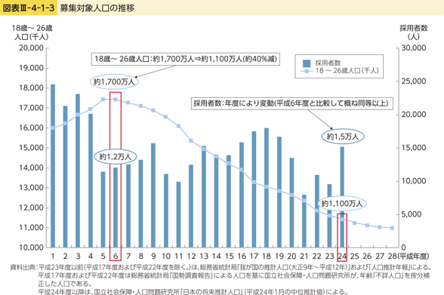
자위대 지원 감소 문제
헤이세이 6년 1700만
헤이세이 24년 1100만

Slide 25

감사합니다.

